Slide 1
Императрица ЕкатеринаII Великая
Выполнил: учитель начальных классов
Осадчук К.С.
МОУ «СОШ № 61»

Slide 2
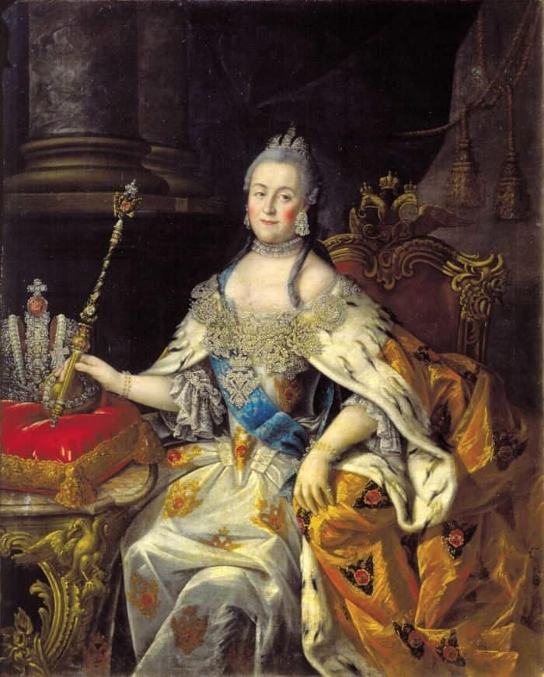
Российская императрица Екатерина II Великая
Годы жизни: 1729-1796 г.г.
Годы правления: 1762-1796 г.г.

Slide 3
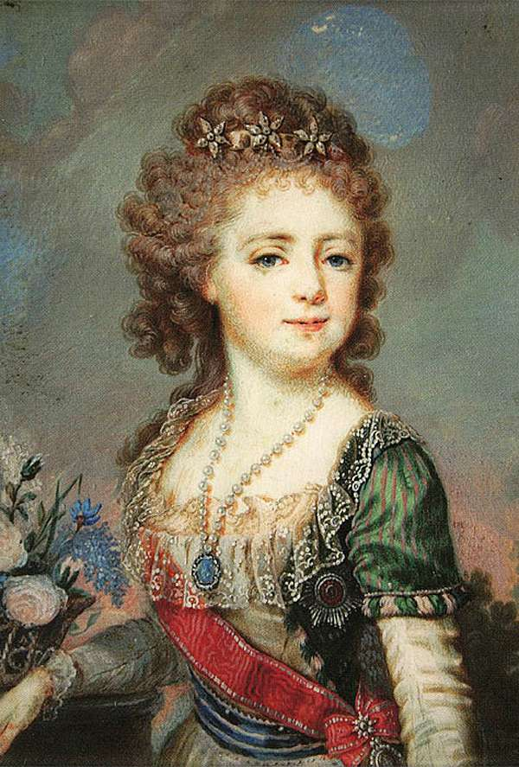
Настоящее имя Екатерины – София-Фредерика-Августа Ангальт-Цербстская, или, как ее звали близкие, принцесса Фике. Она происходила из старинных, но обедневших немецких родов. Став невестой Петра III, она приняла православие и стала Екатериной Алексеевной.

Slide 4
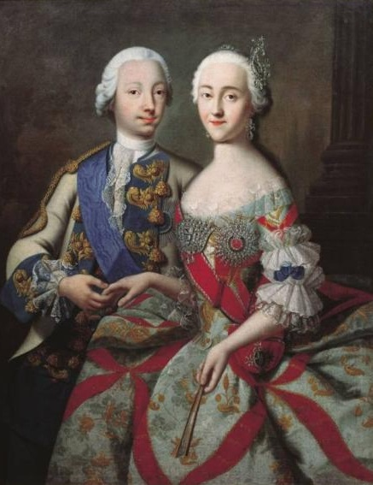
Восхождение на престол
В возрасте четырнадцати лет немецкая принцесса Екатерина оказалась в Петербурге, чтобы стать супругой будущего российского правителя – Петра Третьего.

Slide 5
Екатерине удалось покорить русский двор своей красотой и блестящим умом. Все свое свободное время она посвящала образованию и саморазвитию. Она очень много читала, и вряд ли в России можно было отыскать женщину более образованную, чем Екатерина.
Особое внимание будущая императрица уделяла изучению русского языка. Ей удалось настолько хорошо его выучить, что она могла не только свободно говорить на нем, но также писать сочинения и при случае использовать народные поговорки, которые знала в большом количестве.

Slide 6
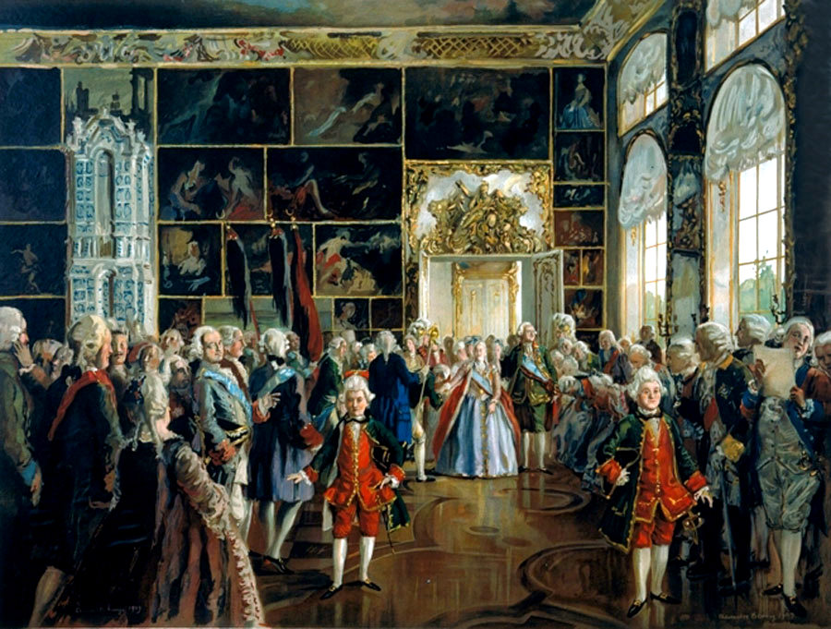
Эпоха правления Екатерины ознаменовалась расширением привилегий дворянства. В течение этого времени никто из придворных императрицы не пострадал: не находился в опале, не был сослан и уж тем более казнен.

Slide 7
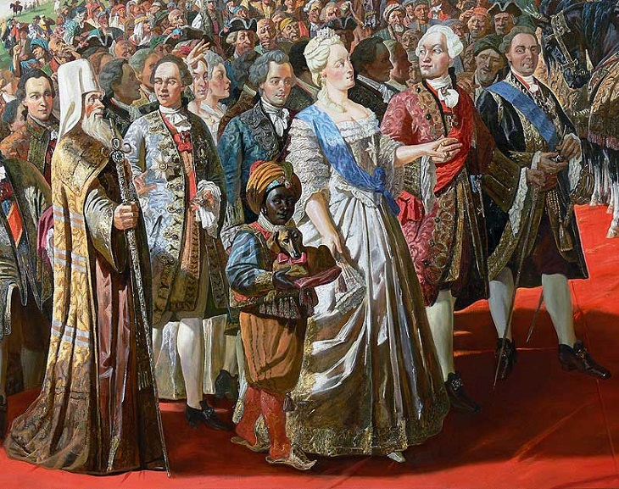
Период царствования Екатерины Второй часто называют «золотым веком» русского дворянства. Она прекрасно понимала, что эффективность ее управления во многом зависит от поддержки приближенных дворян. Императрица умела окружать себя умными и полезными людьми, которых всячески поощряла.

Slide 8
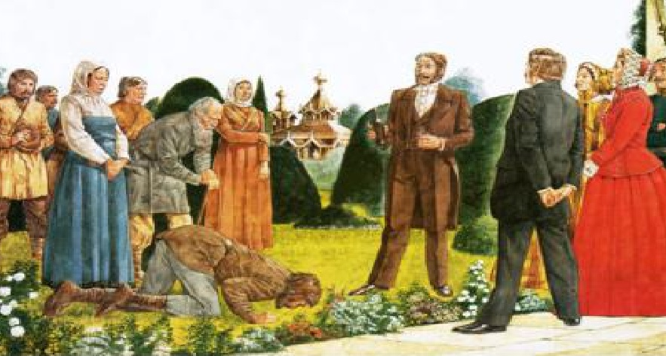
Между тем большим контрастом с дворянством выделялось крепостничество, которое еще больше усилилось во времена правления Екатерины. Крепостные крестьяне полностью принадлежали своему господину, который мог их продать, подарить, проиграть в карты или просто обменять на дорогого породистого пса.

Slide 9
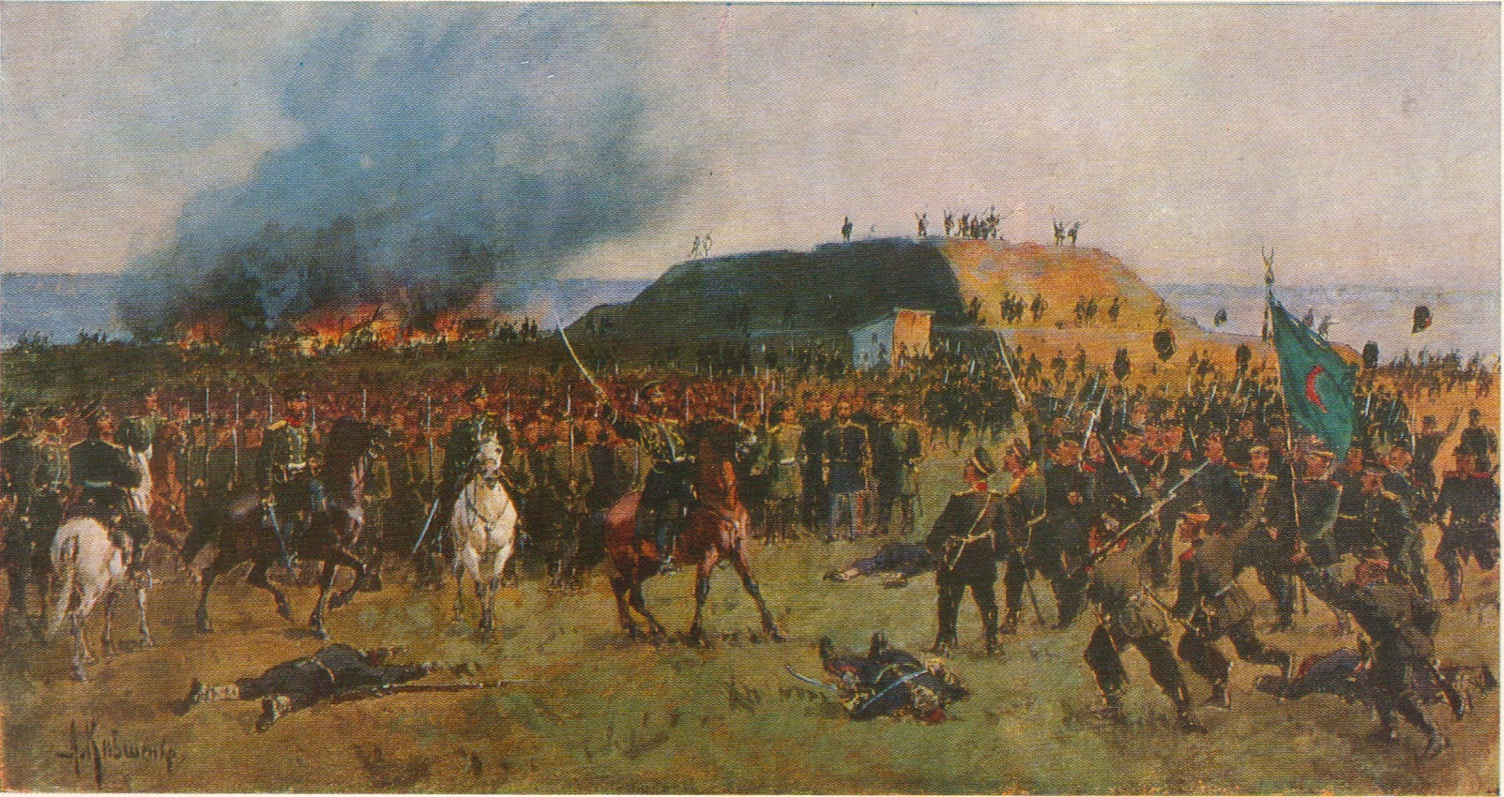
Русско-турецкая война
Одним из важнейших направлений внешней политики Екатерины Великой было присоединение к Российской империи Крыма, Причерноморья и Северного Кавказа, которые в тот период находились под турецким владычеством.

Slide 10
Украшение Санкт-Петербурга
Екатерина хотела видеть Россию просвещенной, а Петербург – одним из самых красивых городов Европы. Для достижения намеченной цели она приложила немало усилий:
повсеместно открывались народные училища;
в Москве открылся Воспитательный дом – приют для детей бедняков и сирот;

Slide 11
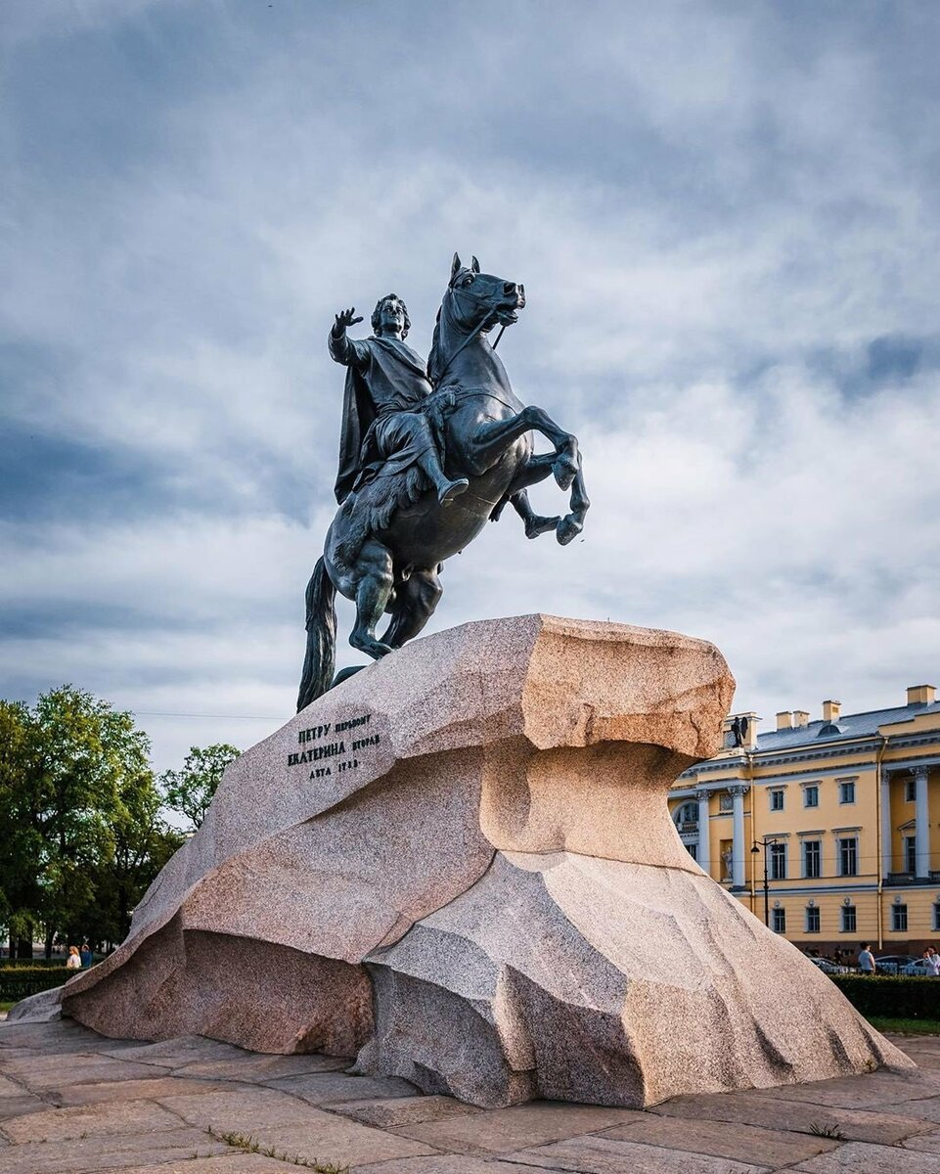
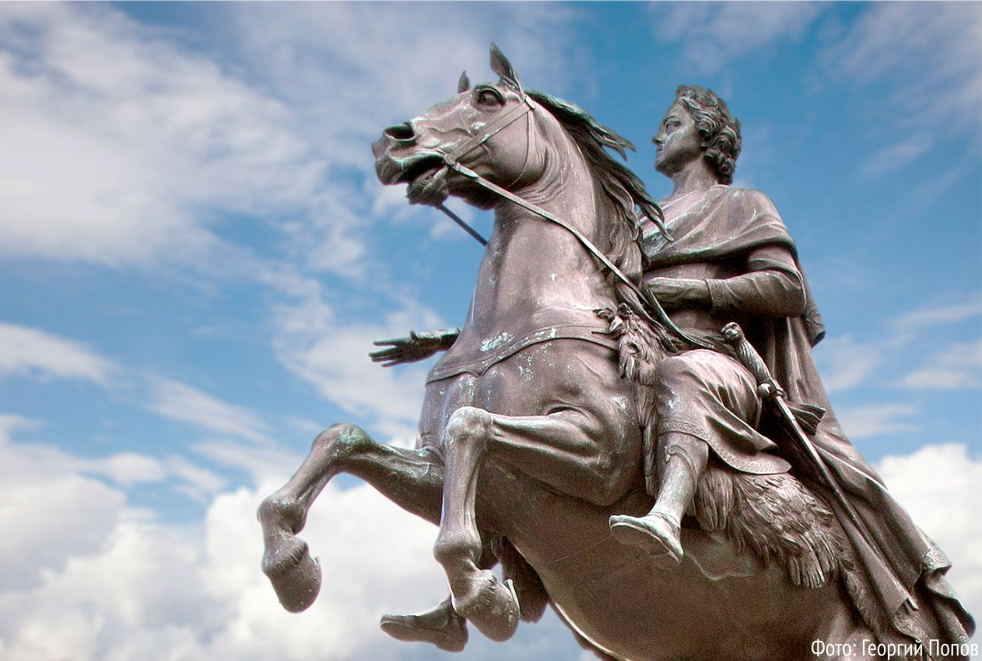
Сенатская площадь была украшена памятником Петру Великому, который получил название «Медный всадник»

Slide 12
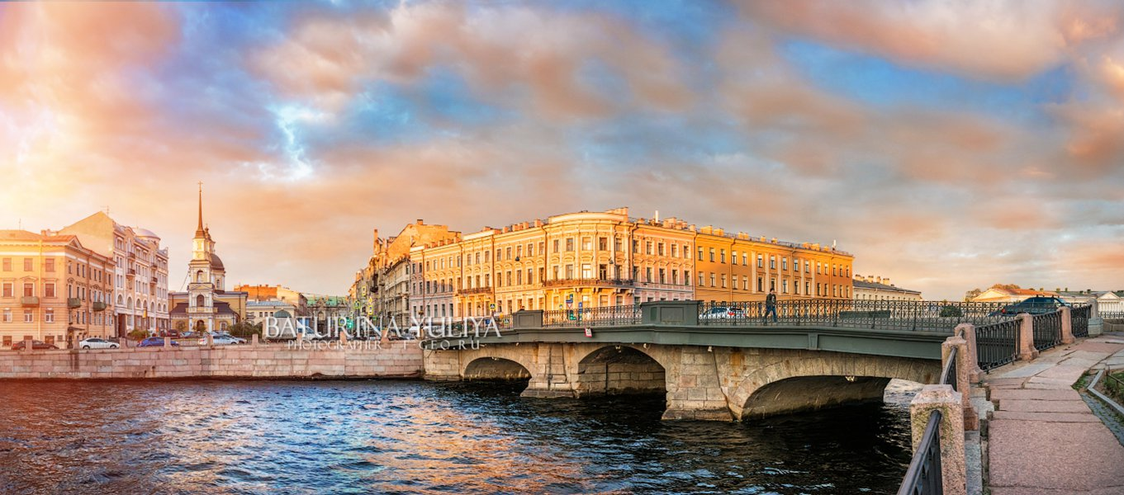
В Петербурге были построены каменные набережные, а через каналы и реки возводились многочисленные мосты;

Slide 13
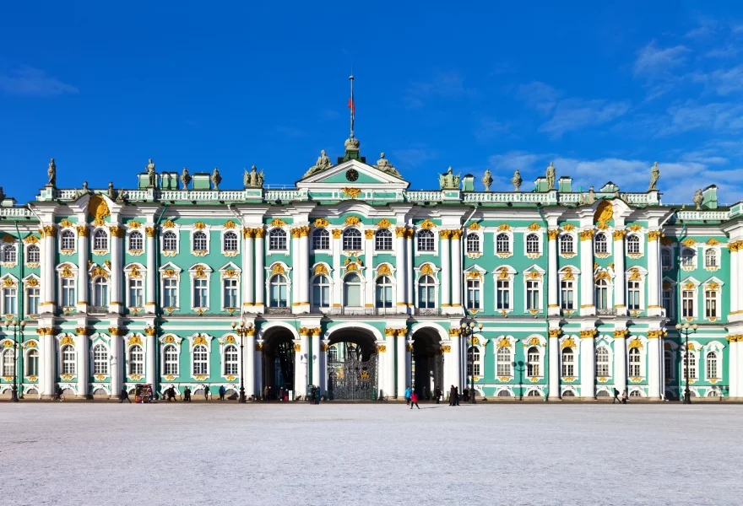
Был возведен Эрмитаж – музей искусств, в котором собирались самые выдающиеся экспонаты.

Slide 14
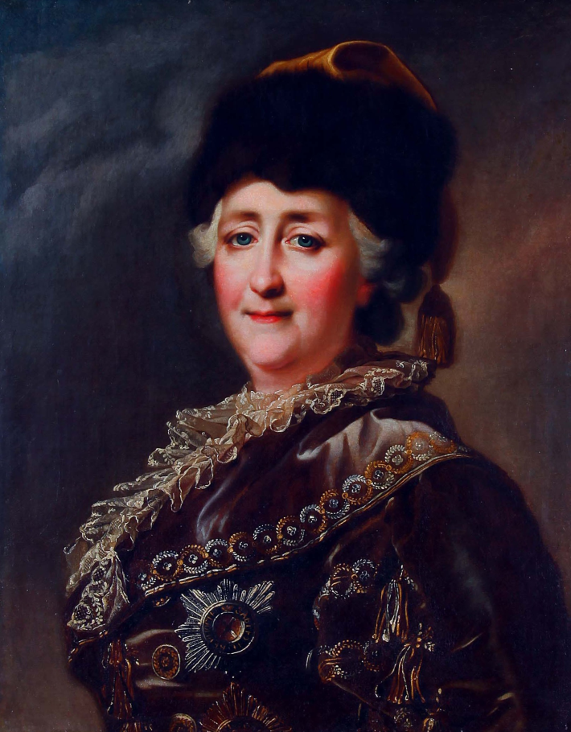
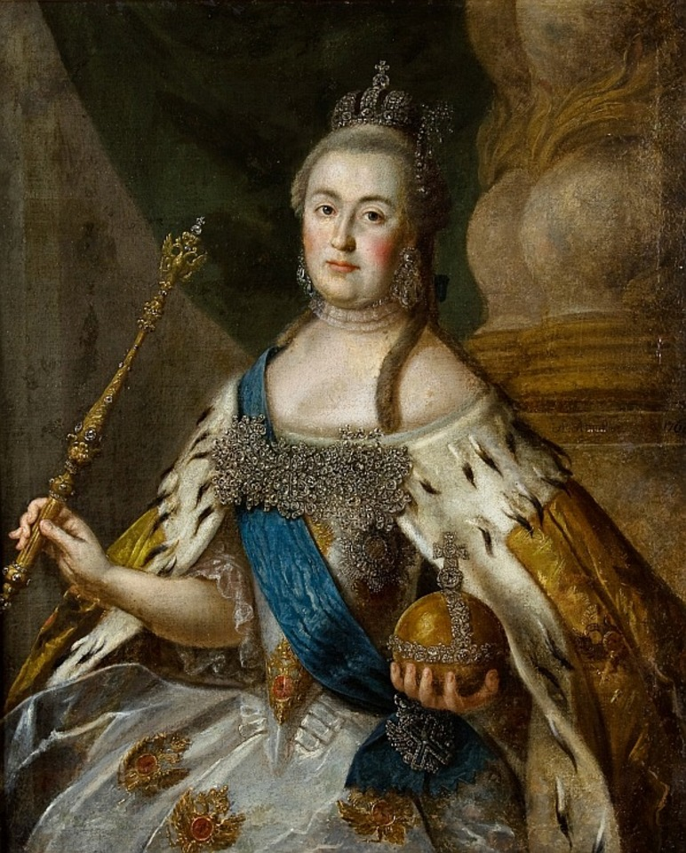
С приходом на престол Екатерины Второй Россия получила сильного, решительного и мудрого правителя. Она во многом придерживалась политики Петра Первого, стараясь сделать страну по-настоящему могущественной. За годы правления Екатерины Россия окрепла, а спустя время императрицу назвали Великой.

